Slide 1
МРЕЖНИ ПЛАН

Slide 2
Активност | Трајање (у данима) | Наредне активности | Претходне активности | Рани завршетак (ЕF) | Касни завршетак (LF) | Укупна временска резерва
Активност 1 | 20 | 2;3
Активност 2 | 10 | 4
Активност 3 | 20 | 4;5;6
Активност 4 | 15 | 8
Активност 5 | 20 | 7
Активност 6 | 25 | 9
Активност 7 | 15 | 8
Активност 8 | 15 | 10
Активност 9 | 20 | 10
Активност 10 | 10 | -
2
10
1
20
20
3
20

Slide 3
Активност | Трајање (у данима) | Наредне активности | Претходне активности | Рани завршетак (ЕF) | Касни завршетак (LF) | Укупна временска резерва
Активност 1 | 20 | 2;3
Активност 2 | 10 | 4
Активност 3 | 20 | 4;5;6
Активност 4 | 15 | 8
Активност 5 | 20 | 7
Активност 6 | 25 | 9
Активност 7 | 15 | 8
Активност 8 | 15 | 10
Активност 9 | 20 | 10
Активност 10 | 10 | -
2
4
8
10
10
15
15
10
1
20
20
20
5
7
20
15
3
6
9
20
25
20

Slide 4
Активност | Трајање (у данима) | Наредне активности | Претходне активности | Рани завршетак (ЕF) | Касни завршетак (LF) | Укупна временска резерва
Активност 1 | 20 | 2;3 | -
Активност 2 | 10 | 4 | 1
Активност 3 | 20 | 4;5;6 | 1
Активност 4 | 15 | 8 | 2,3
Активност 5 | 20 | 7 | 3
Активност 6 | 25 | 9 | 3
Активност 7 | 15 | 8 | 5
Активност 8 | 15 | 10 | 4,7
Активност 9 | 20 | 10 | 6
Активност 10 | 10 | - | 8,9
2
4
8
10
30
55
90
100
10
15
15
10
1
20
20
20
5
7
60
75
20
15
3
6
9
40
65
85
20
25
20

Slide 5
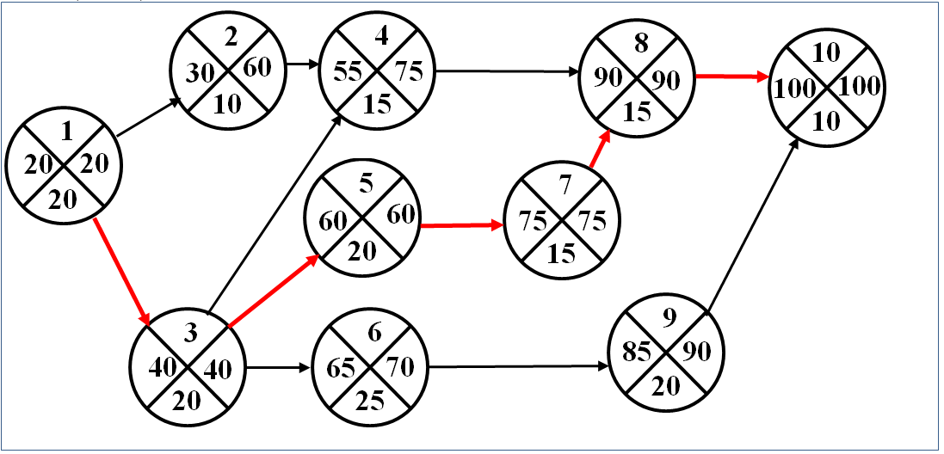
Активност | Трајање (у данима) | Наредне активности | Претходне активности | Рани завршетак (ЕF) | Касни завршетак (LF) | Укупна временска резерва
Активност 1 | 20 | 2;3 | - | 20 | 20 | 0
Активност 2 | 10 | 4 | 1 | 30 | 60 | 30
Активност 3 | 20 | 4;5;6 | 1 | 40 | 40 | 0
Активност 4 | 15 | 8 | 2,3 | 55 | 75 | 20
Активност 5 | 20 | 7 | 3 | 60 | 60 | 0
Активност 6 | 25 | 9 | 3 | 65 | 70 | 5
Активност 7 | 15 | 8 | 5 | 75 | 75 | 0
Активност 8 | 15 | 10 | 4,7 | 90 | 90 | 0
Активност 9 | 20 | 10 | 6 | 85 | 90 | 5
Активност 10 | 10 | - | 8,9 | 100 | 100 | 0

